Slide 1
思谋科技
捷普自动贴标机方案 2021/10/25

Slide 2
致力持续创新
创造卓越价值

Slide 3
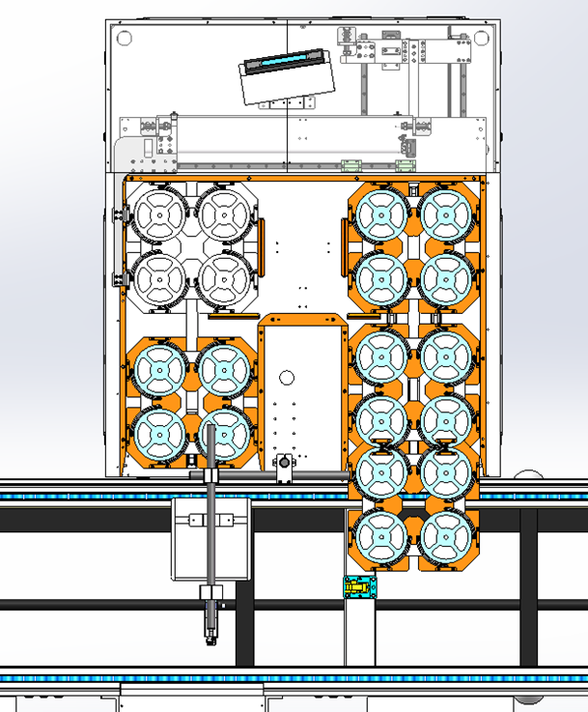
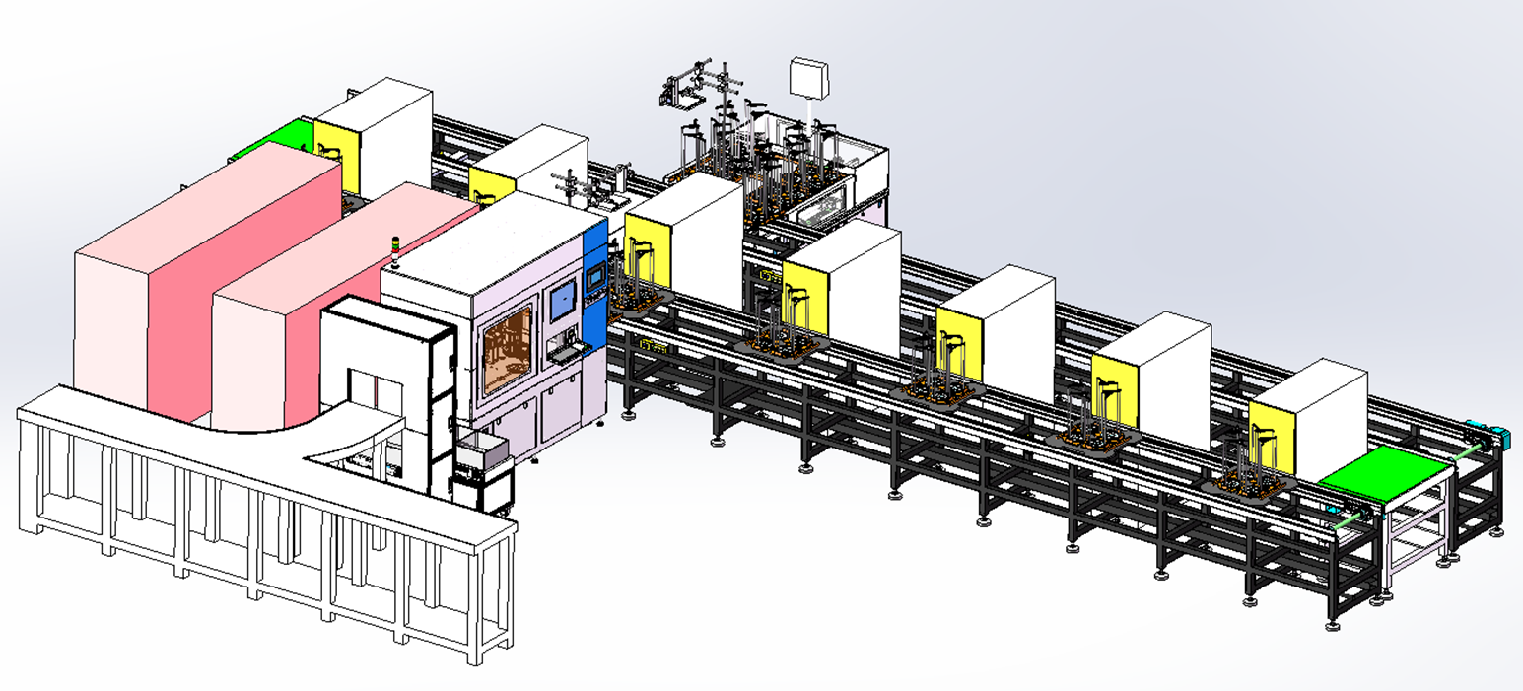
工位布局
人工上料区
现有两台贴标机
回流线
思谋贴标机

Slide 4
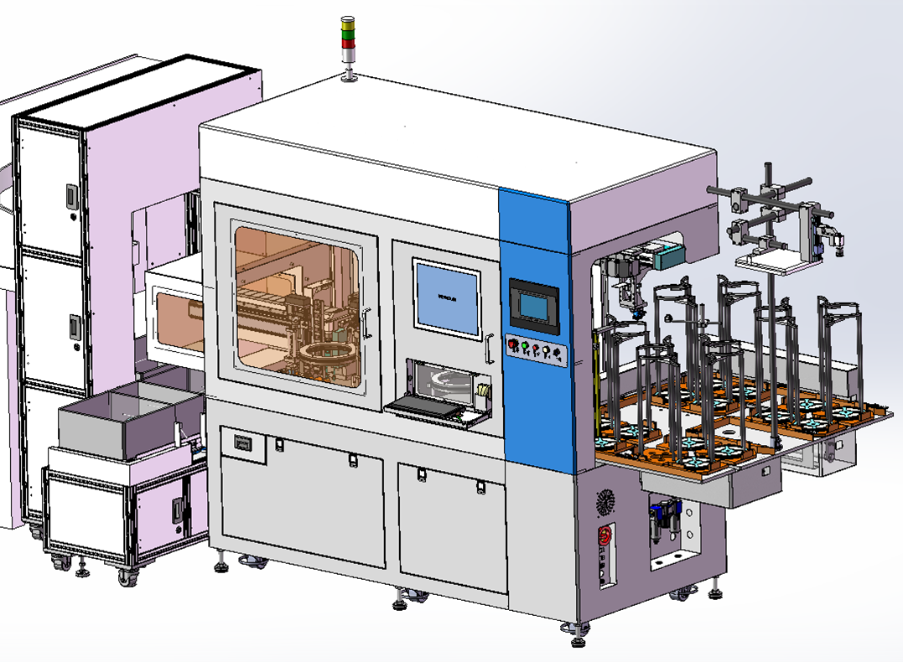
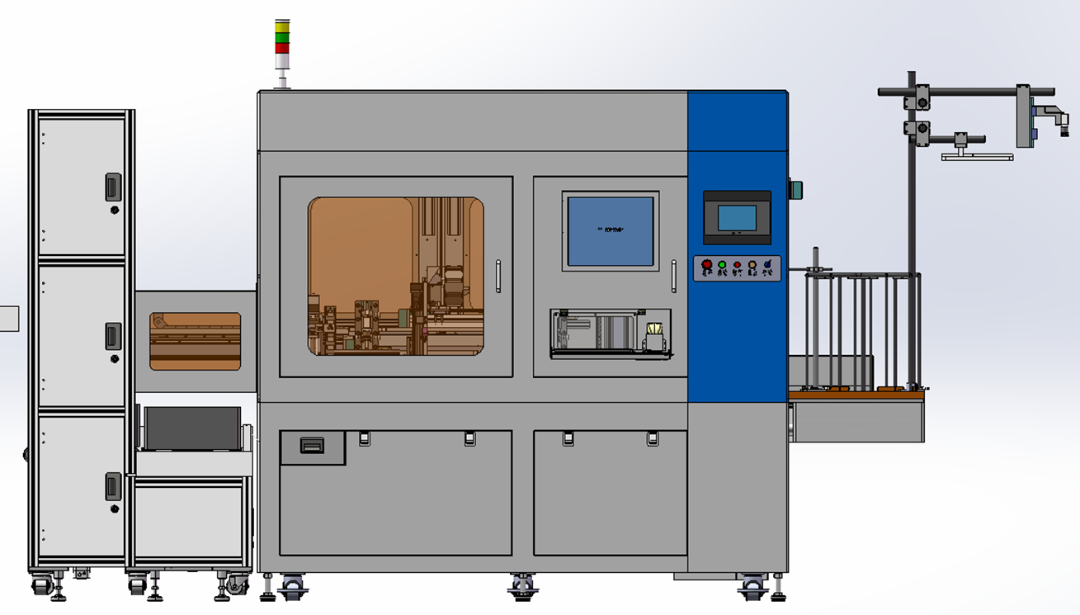
设备外观

Slide 5
设备总览
提升机构
自动贴标机
显示器
触摸屏
下料物料框
入料识别模块
皮带输送线
上料托盘

Slide 6
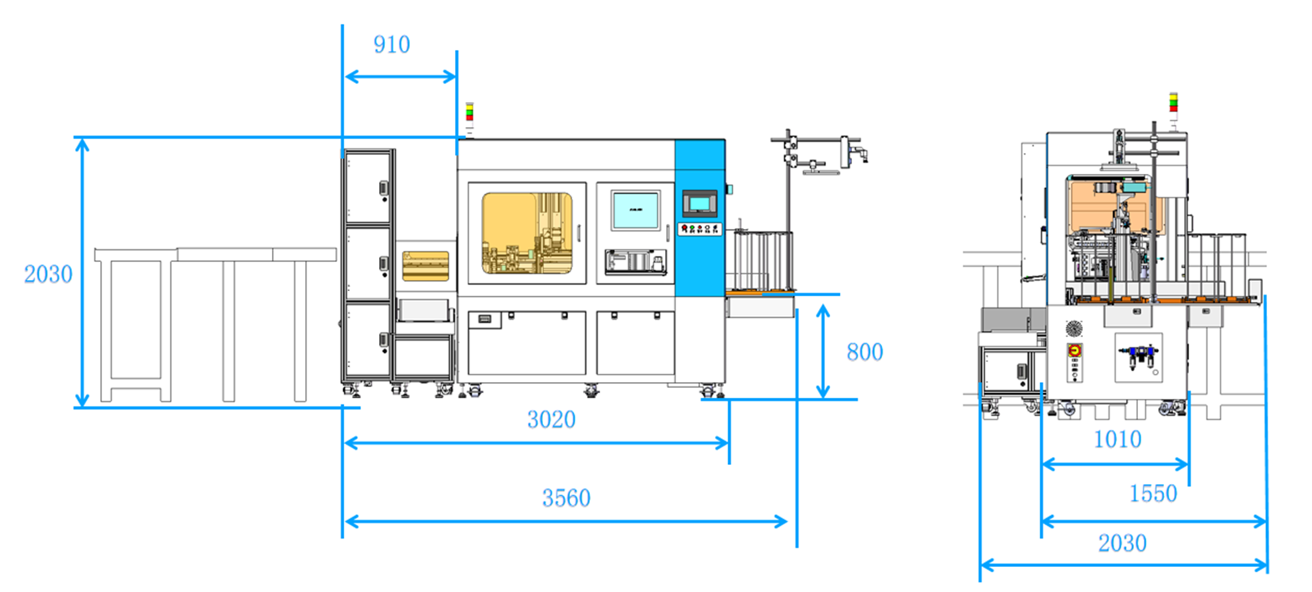
设备尺寸

Slide 7
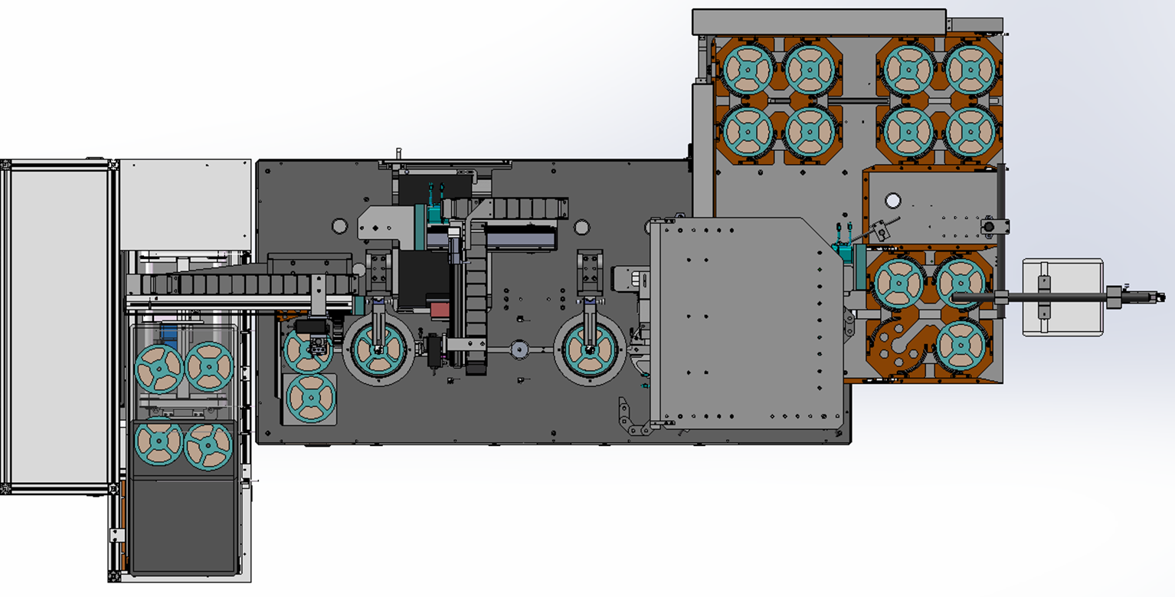
设备流程
下料机械手X,Z
空周转箱缓存区
料盘放入周转箱下料工位
空托盘推入回流线回收
NG料斗
条码校验工位
料盘到达贴标工位
料盘人工上料后通过回流线推入设备，每个托盘共有4个上料桶
CCD定位读码/OCR，确坐标信息

Slide 8
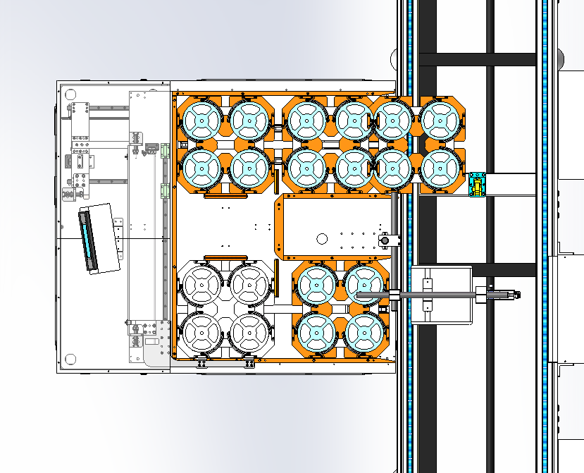
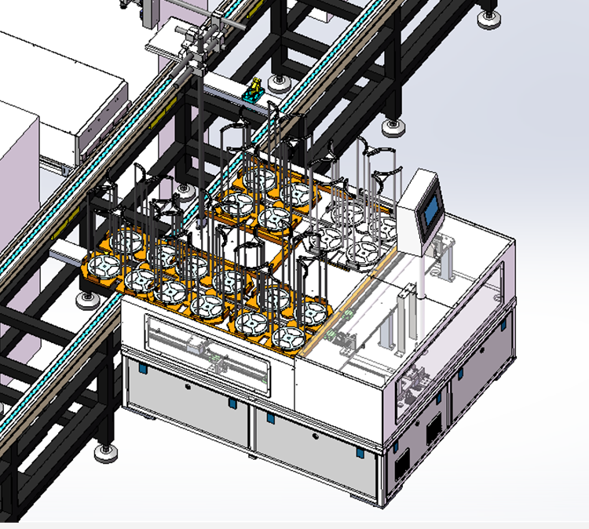
自动上料（对接回流线）
自动上料功能为利用现有回旋滚筒线，通过气缸推料到设备的上料口，实现自动上料，下料后的空料盘通过回流线回收。
物料进入回流线
物料回流线
人工上料
入料识别模块
空盘回收
人工上料侧斜视图

Slide 9
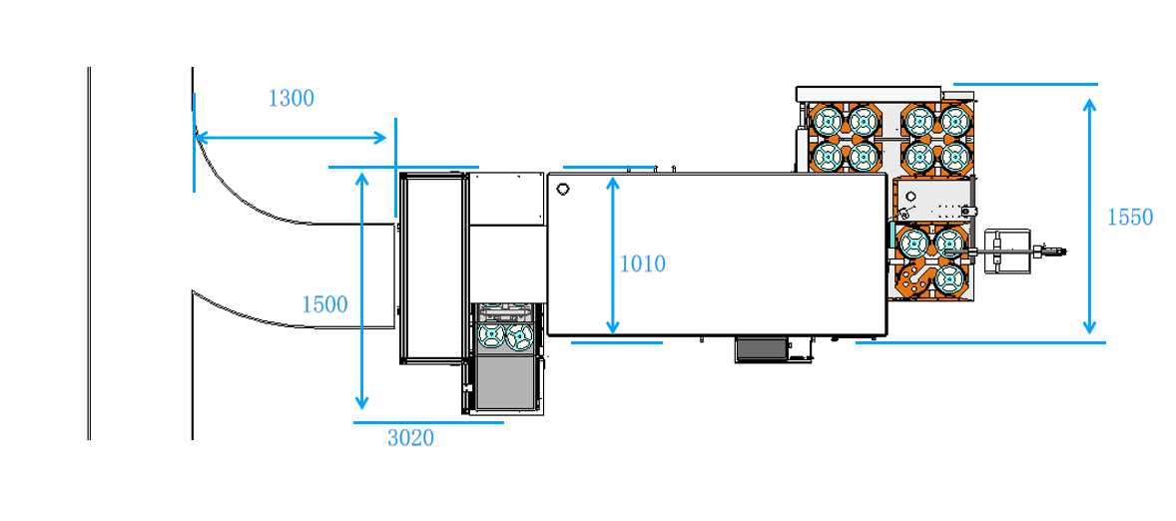
自动下料
设备贴标完成每个产品后将产品放入料箱暂存，存满一箱后通过提升机升至现有滚筒线上二楼，空料箱的缓存有1个，长度1.5米。

Slide 10
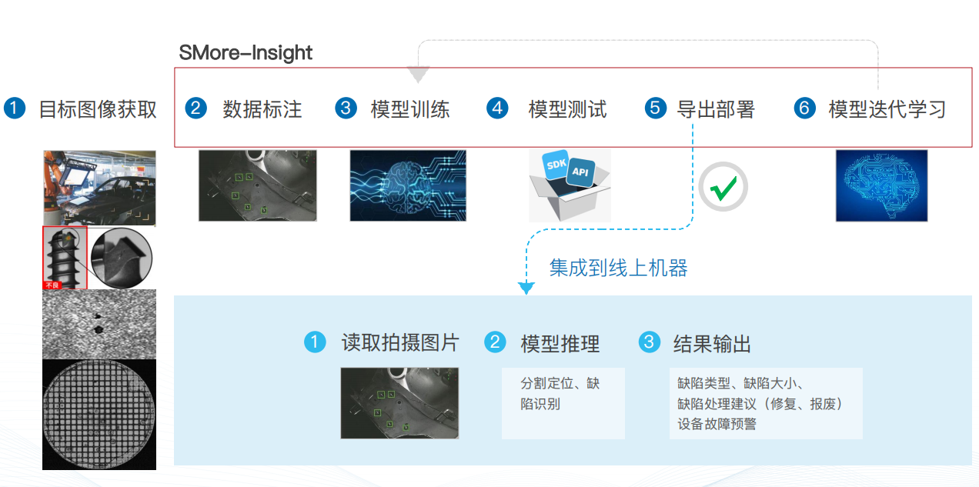
技术优势
基于深度学习的AI检测技术

Slide 11
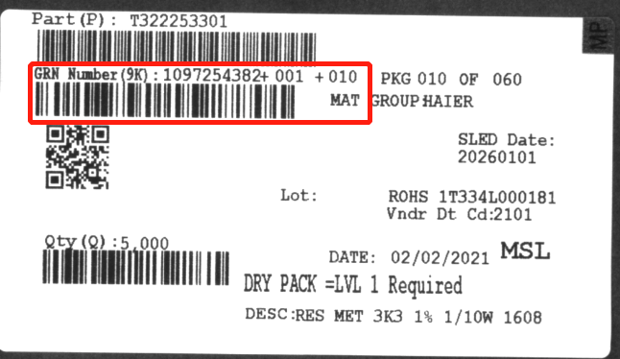
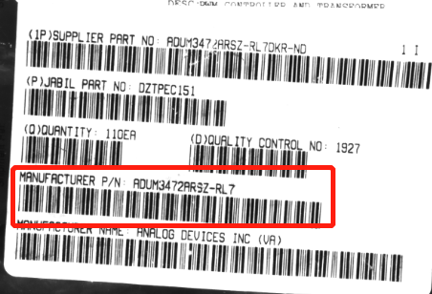
读码效果
读取到9K码后（若无9K码，则启用思谋的AI算法读取字符），和捷普的系统通讯，反馈的数据由打印机打印标签，设备自动贴到该产品表面完成收货动作，以下为视觉取像图

Slide 12
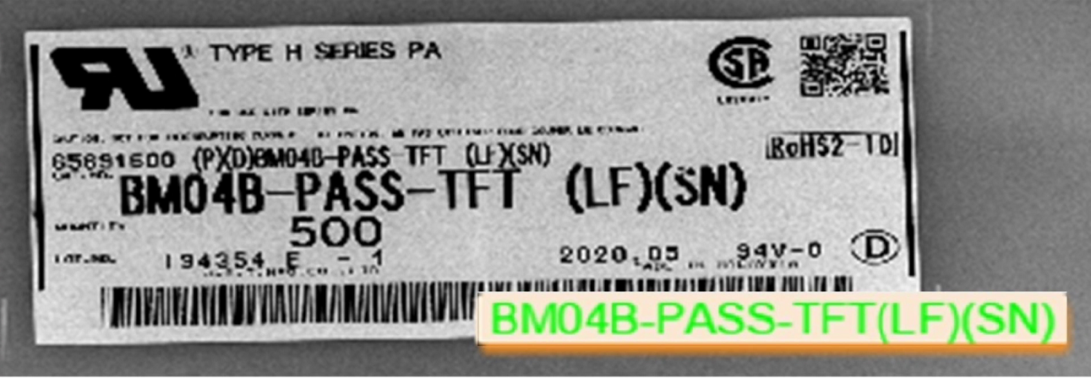
OCR识别效果
OCR的读取效果如下，应用的是思谋的AI算法读取字符，为满足一些产品上无条码也能提取MPN码

Slide 13
CT分析
 | 1 | 2 | 3 | 4 | 5 | 6 | 7
1.料盘旋转到上料位
2.料盘上料抓取
3.读码确定坐标信息
4.贴标
5.条码校验
6.料盘下料
备注：
1.人工放料盘在旋转料桶内不计时。
2.约6S/PSC料盘上料，读码，贴标，校验，下料，都是同步进行。
3.满足以上节拍料桶必须保持满料状态。

